Slide 1
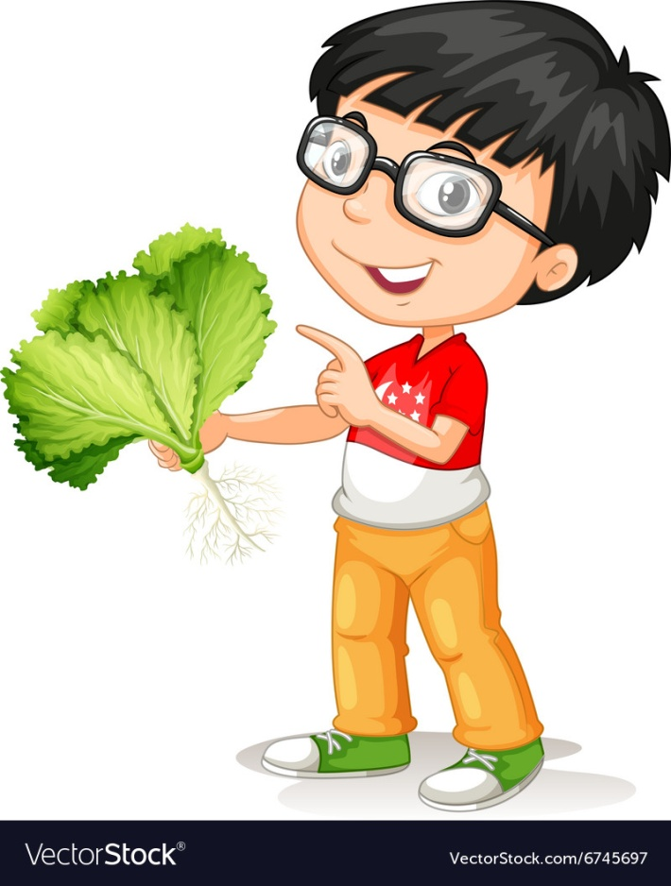
Ботанический турнир
по теме: «Цветы»
Выберите себе игрока по цвету футболки. Щелкните «Начать игру». Чтобы убрать эту подсказку, щелкните на неё.
?
Правила игры
Начать игру
Интерактивная игра, сайт автора: bongeo.ru

Slide 2
Вопрос 1
Команда 1
Испокон веков это цветок символизирует русскую природу, а еще на нём любят гадать.
Ромашка
Ответ
1
2
3
4
5
6
7
8
9

Slide 3
Вопрос 2
Команда 2
В Турции его называют тулипа, что означает «чалма», «тюрбан». А как это растение называют у нас?
Тюльпан
Ответ
1
2
3
4
5
6
7
8
9

Slide 4
Вопрос 3
Команда 1
Индейцы называли этот цветок падающей звездой, а древние римляне - просто звездой.
Астра
Ответ
1
2
3
4
5
6
7
8
9

Slide 5
Вопрос 4
Команда 2
Веточку какого растения принято дарить женщинам в их весенний праздник.
Мимоза
Ответ
1
2
3
4
5
6
7
8
9

Slide 6
Вопрос 5
Команда 1
Название этого красивого крупного цветка переводится с латинского как "меч". По легенде, он вырос на месте гибели двух друзей-гладиаторов.
Гладиолус
Ответ
1
2
3
4
5
6
7
8
9

Slide 7
Вопрос 6
Команда 2
Цветы этого дерева применяют в качестве чая при простудных заболеваниях.
Липа
Ответ
1
2
3
4
5
6
7
8
9

Slide 8
Вопрос 7
Команда 1
Целебный кустарник - предок всех роз.
Шиповник
Ответ
1
2
3
4
5
6
7
8
9

Slide 9
Вопрос 8
Команда 2
Древнегреческая легенда гласит, что этот цветок назван по имени врача (Пеона), который лечил людей отварами цветов.
Пион
Ответ
1
2
3
4
5
6
7
8
9

Slide 10
Вопрос 9
Команда 1
Какое растение в Китае и Японии считается священным ?
Лотос
Ответ
1
2
3
4
5
6
7
8
9

Slide 11
Вопрос 10
Команда 2
По легенде, эти цветы выросли из бусинок, рассыпавшегося ожерелья Белоснежки.
Ландыш
Ответ
1
2
3
4
5
6
7
8
9

Slide 12
Вопрос 11
Команда 1
Согласно украинской легенде, в этот цветок был превращен юноша с ярко-синими глазами. Цветок назвали по имени юноши.
Василек
Ответ
1
2
3
4
5
6
7
8
9

Slide 13
Вопрос 12
Команда 2
Какой цветок считается самым красивым? .
Роза
Ответ
1
2
3
4
5
6
7
8
9

Slide 14
Игрок 1
Игрок 2
Электронное табло
Выберите цветок (щелкните на него).
После ответа на вопрос вернитесь и измените свой счет по кнопке с «+» и передайте очередь другому игроку.
гол
гол
?

Slide 15
Правила игры
Каждый ученик отвечает по очереди. На ответ дается 10 секунд. Игрок дает ответ и сверяет свой вариант с верным ответом по кнопке «Ответ». Если ответ верный, то вы добавляете себе бал на табло. Чтобы вернуться к табло, нужно щелкнуть по цветку. Побеждает тот, кто наберет больше баллов.
.
?
- подсказки
Начать игру

Slide 16
Берегите природу!
Звуки природы (ссылка)
Сова (ссылка)
Ученик с растением (ссылка)
Ученик с лупой (ссылка)
Фон (ссылка).
Чтобы много знать - надо много читать!
До новых встреч!

